Slide 1








Slide 2



Slide 3


Slide 4


Slide 5




Slide 6
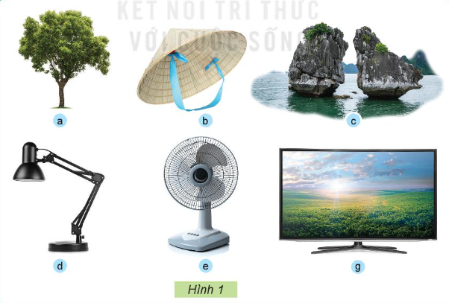
Em hãy quan sát và gọi tên những đối tượng có trong hình 1.
Cây xanh
Nón lá
Vịnh Hạ Long
Trong những đối tượng đó, đối tượng nào do con người làm ra, đối tượng nào không phải do con người làm ra?
Đèn học
Quạt điện
Ti vi

Slide 7
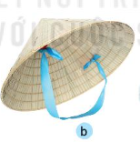
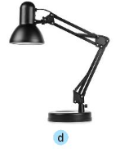
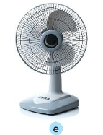
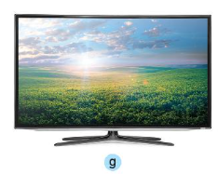
Những đối tượng do con người làm ra:

Slide 8
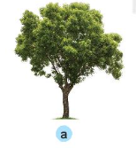
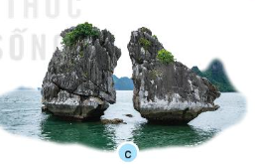
Những đối tượng không phải do con người làm ra:

Slide 9
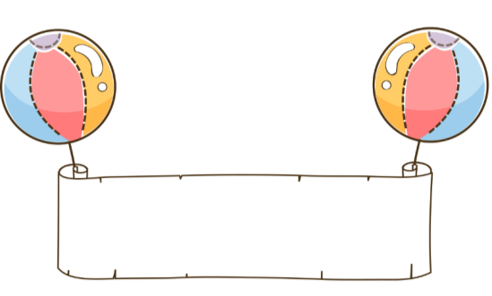
Em hãy kể tên đối tượng tự nhiên và sản phẩm công nghệ mà em biết?

Slide 10



Một số đối tượng tự nhiên

Slide 11
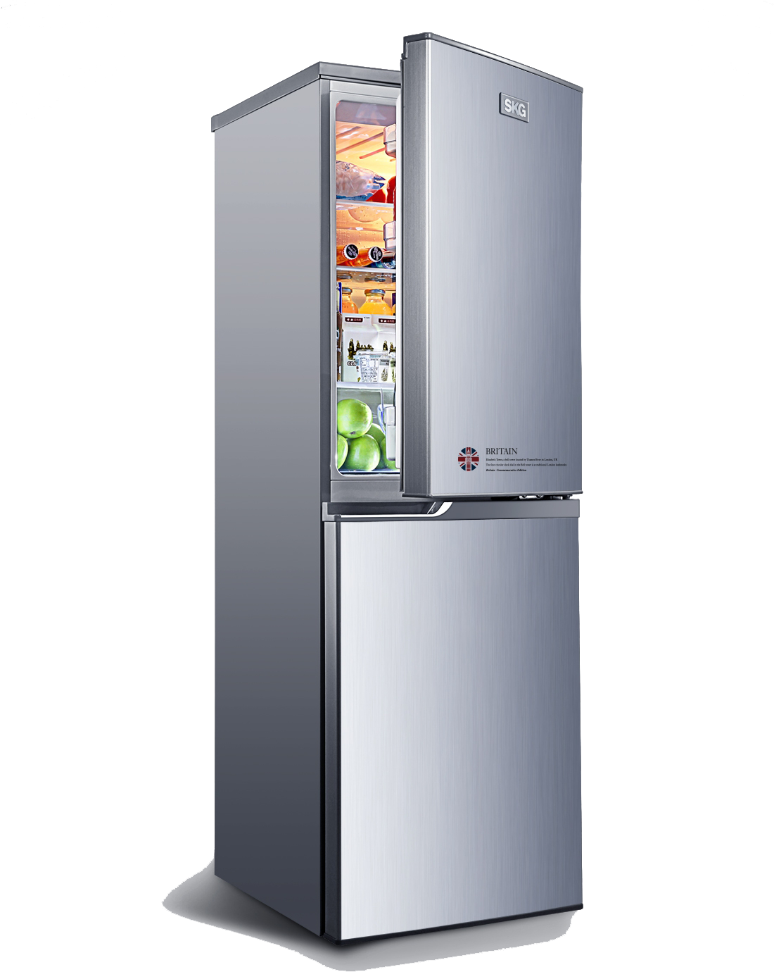

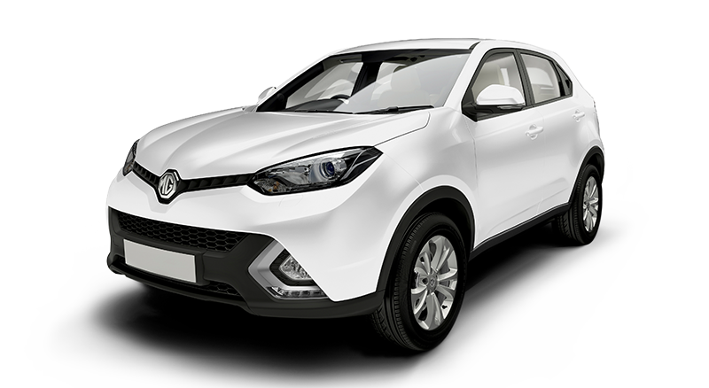
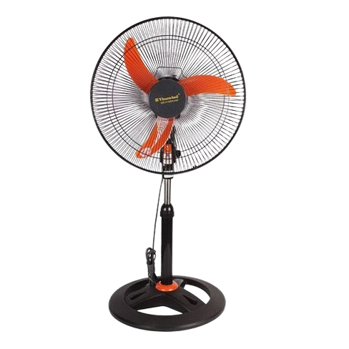
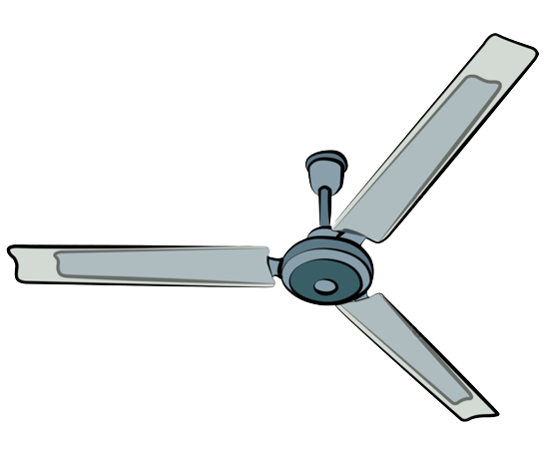
Một số sản phẩm công nghệ

Slide 12
Sản phẩm công nghệ là sản phẩm do con người tạo ra để phục vụ cuộc sống.
Đối tượng tự nhiên không phải do con người tạo ra mà có sẵn trong tự nhiên như: động vật, thực vật, đất, nước,...

Slide 13


Slide 14
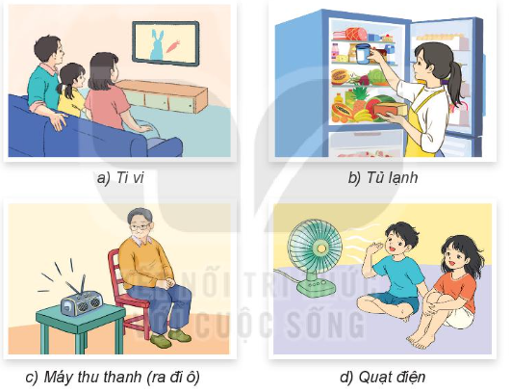
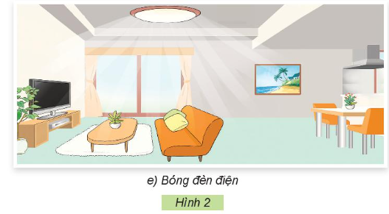

Quan sát hình 2, dựa vào các từ gợi ý: giải trí, làm mát, chiếu sáng, bảo quản thực phẩm. Em hãy nêu tác dụng của các sản phẩm công nghệ có tên trong hình.

Slide 15
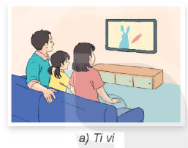
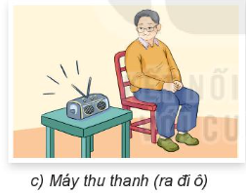
Tivi, máy thu thanh: có tác dụng giải trí.

Slide 16
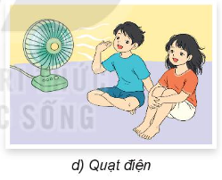
Quạt điện: có tác dụng làm mát.

Slide 17
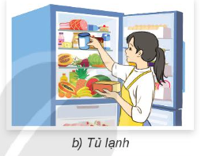
Tủ lạnh: có tác dụng bảo quản thực phẩm.

Slide 18
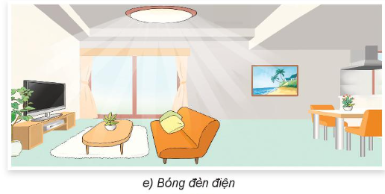
Bóng đèn điện: có tác dụng chiếu sáng.

Slide 19

Các sản phẩm công nghệ có vai trò rất quan trọng trong đời sống của chúng ta.
Càng ngày những sản phẩm công nghệ càng hiện đại giúp cho con người có cuộc sống tốt đẹp hơn.

Slide 20


Slide 21


Slide 22
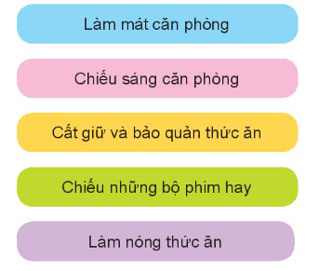

Kể tên các sản phẩm công nghệ mà em biết có tác dụng như mô tả dưới đây:
Thảo luận nhóm 4

Slide 23










Slide 24
Làm mát căn phòng: quạt điện, máy điều hoà,...
Chiếu sáng căn phòng: Bóng đèn điện, đèn cao áp...
Cất giữ bảo quản thức ăn: tủ lạnh, tủ đông...
Chiếu những bộ phim hay: Tivi, máy chiếu...
Làm nóng thức ăn: bếp điện, bếp ga, lò vi sóng,...

Slide 25


Slide 26







Notes:
Hướng dẫn: Nhấn vào đụn đất để đến câu hỏi, sau khi trả lời đúng, nhấn tiếp vào biểu tượng cà rốt hiện lên đáp án quay lại màn hình chính của trò chơi.

Slide 27







1. Đâu là sản phẩm công nghệ do con người tạo ra?
*
*
Biển
Ngôi sao
*
*
Gió
Tàu điện

Slide 28
2. Đâu là đối tượng thiên nhiên?
*
Ô tô
Máy bay
*
Mặt trời
*
Tàu hỏa
*

Slide 29


3. Các sản phẩm công nghệ có vai trò gì?
Giúp cuộc sống con người tiện lợi hơn.
Không giúp ích gì.
Làm cuộc sống tụt hậu.

Slide 30








01
Phân biệt được đối tượng tự nhiên và sản phẩm công nghệ.
02
Nêu được tác dụng một số sản phẩm công nghệ trong gia đình.
Nêu được vai trò của các sản phẩm công nghệ trong đời sống gia đình.
03

Slide 31




